Slide 1

CUAI 개인발표
Bayesian Hierarchical model (베이지안 계층적 모형)
2022.05.24
발표자 : 이재용

Slide 2
목차
베이지안이 무엇인지
Bayesian Hierarchical model이 무엇인지
한국 청년들의 자녀계획 유무 비율 분석
JAGS를 이용한 베이지안 통계 분석 절차

Slide 3
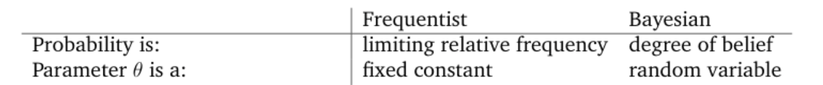
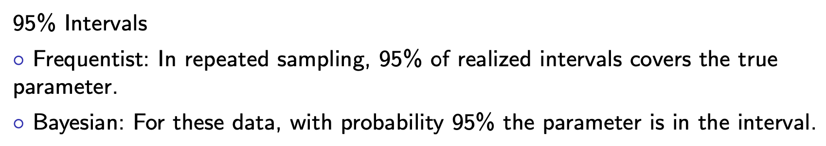
1. 베이지안이 무엇인지

Slide 4
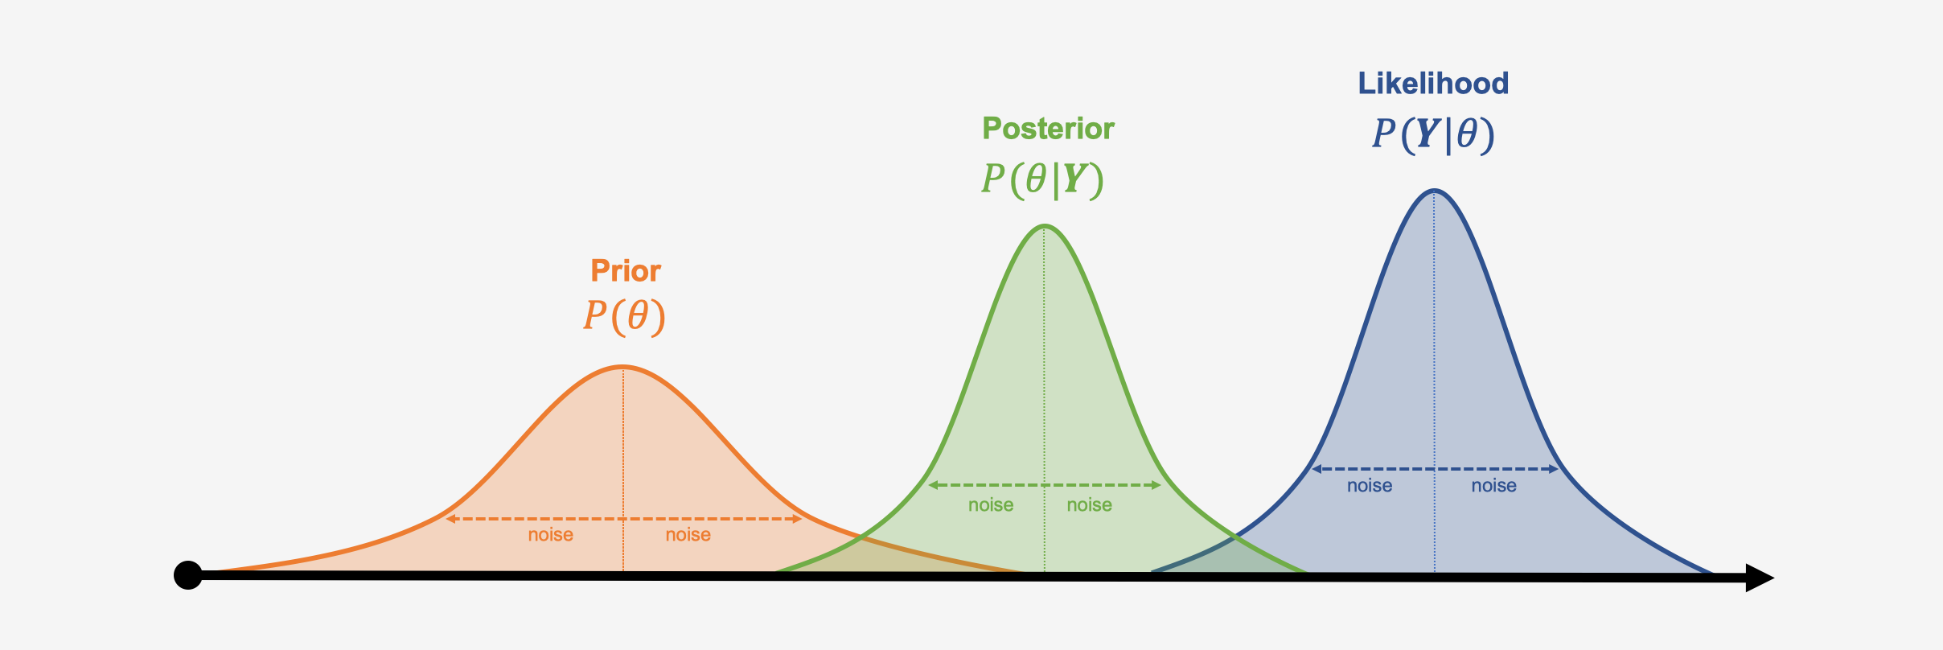
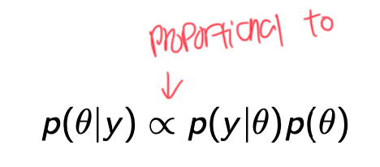
1. 베이지안이 무엇인지
Notes:
이미지 출처: https://bookdown.org/MathiasHarrer/Doing_Meta_Analysis_in_R/bayesnma.html

Slide 5
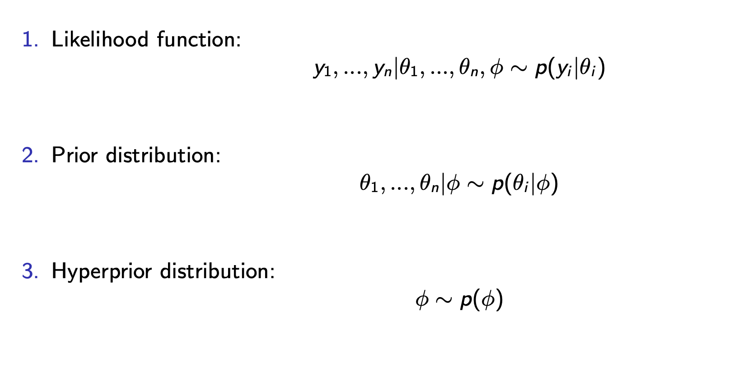
2. Bayesian Hierarchical Model이 무엇인지

Slide 6
3. 한국 청년들의 자녀계획 유무 비율 분석
김동현, 전희정.(2021).지역출산율의 공간적 상호의존성과 영향요인에 관한 연구 : 공간패널분석을 활용하여.국토계획,56(4),173-193.
“합계출산율의 공간적 상호의존성이 존재하고, 특정 지역에서 높은 합계출산율의 군집이 존재한다.”
박관태, 전희정. (2020). 인구규모에 따른 지역 간 출산율 차이 및 결정요인에 관한 연구 : 대도시, 중소도시, 농촌 비교 분석 . 한국지역개발학회지, 32(4), 67-100.
“인구규모에 따라 출산율에 차이가 있는 것으로 나타났다.”

Slide 7
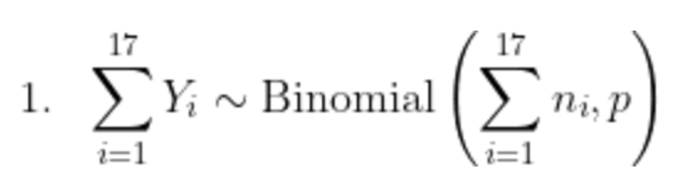

3. 한국 청년들의 자녀계획 유무 비율 분석
Y_i: 지역 i의 자녀가 없는 청년들 중 자녀계획이 없음에 응답한 수
첫번째 방법은 모든 지역이 서로 같다
두번째 방법은 지역별로 서로 독립이다

Slide 8
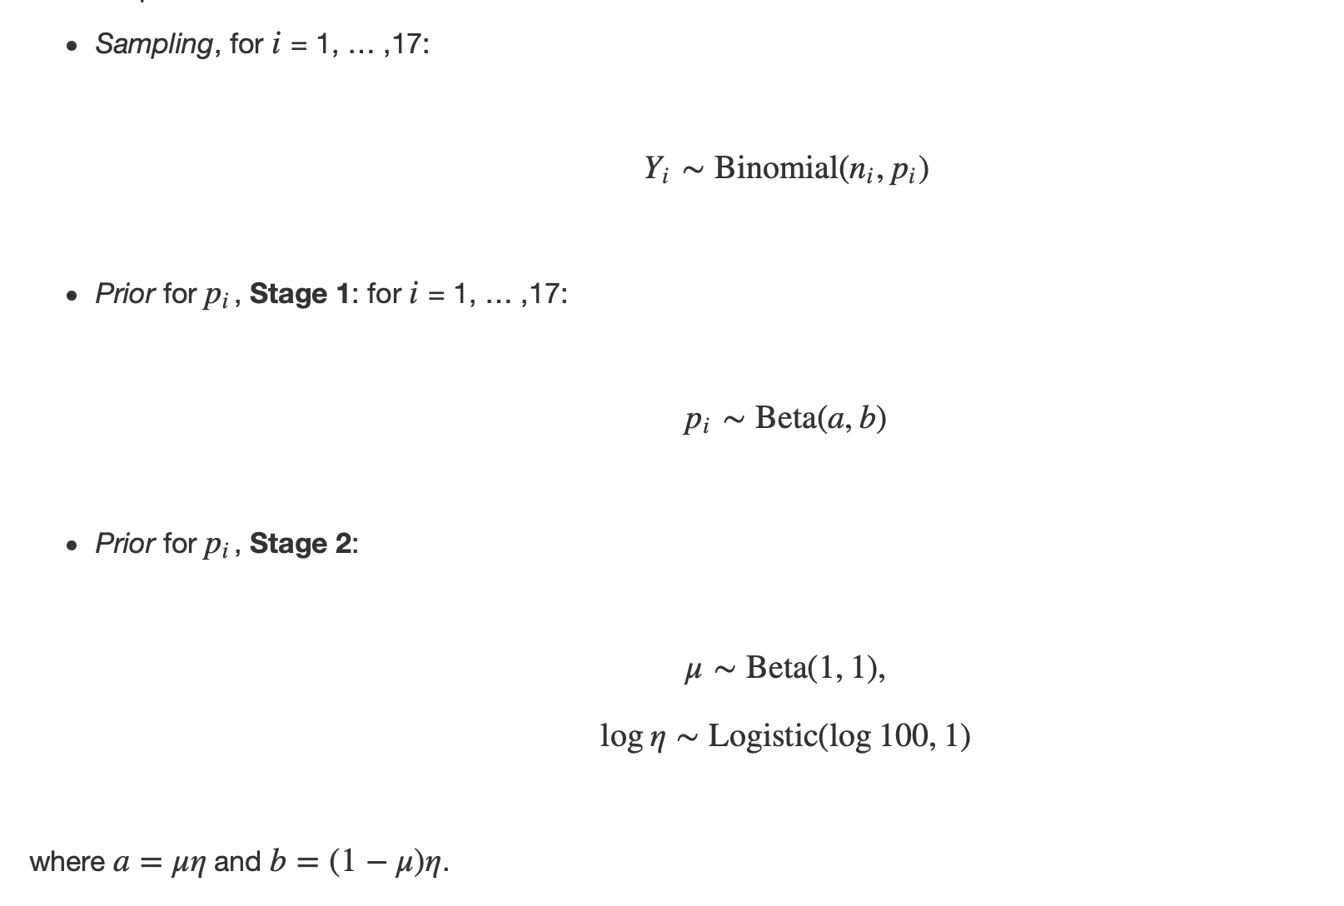
3. 한국 청년들의 자녀계획 유무 비율 분석
Y_i: 지역 i의 자녀가 없는 청년들 중 자녀계획이 없음에 응답한 수

Slide 9
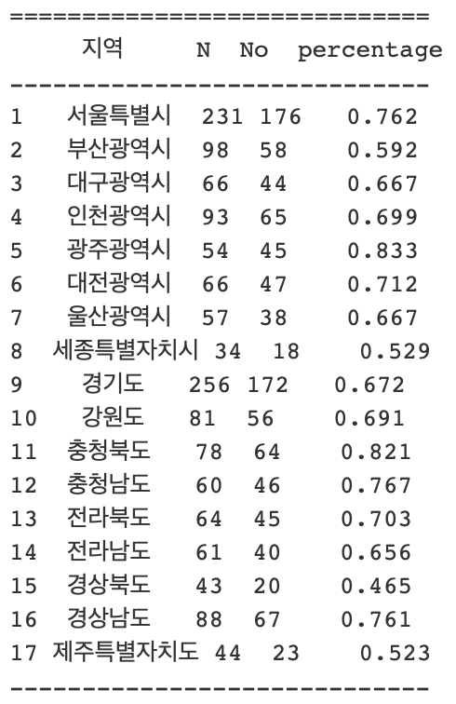
3. 한국 청년들의 자녀계획 유무 비율 분석

Slide 10
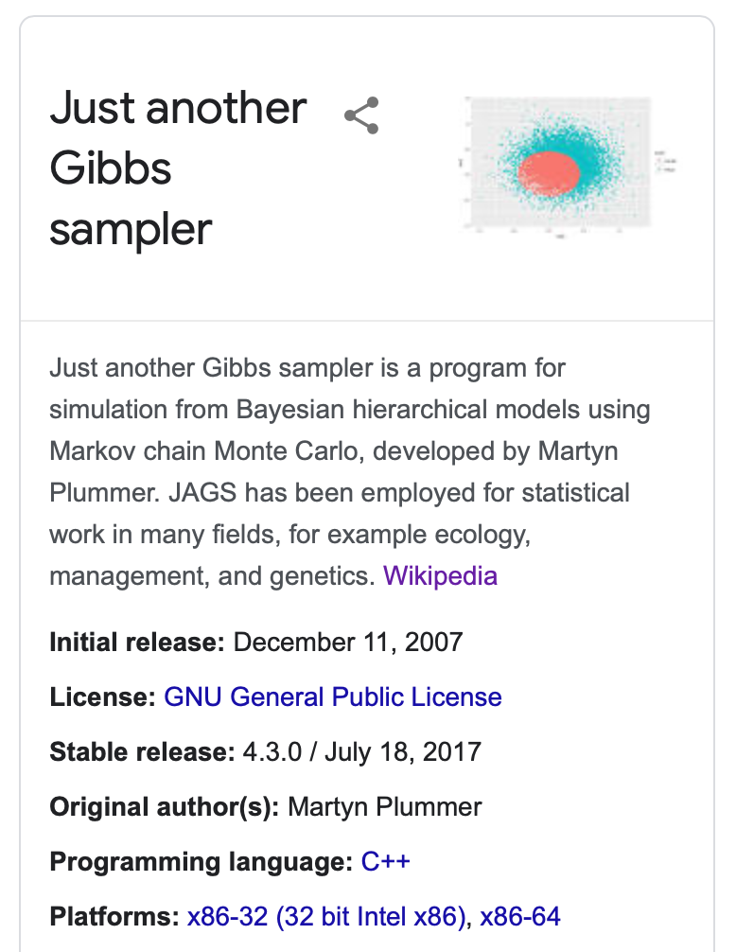
4. JAGS를 이용한 베이지안 통계분석 절차 – JAGS 소개

Slide 11
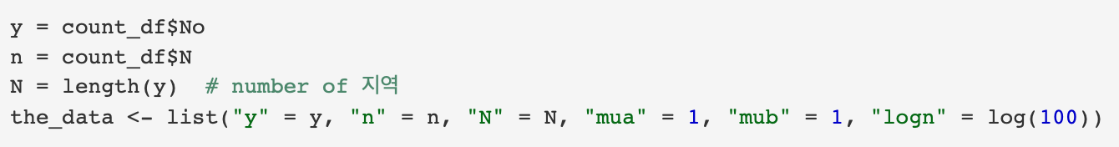
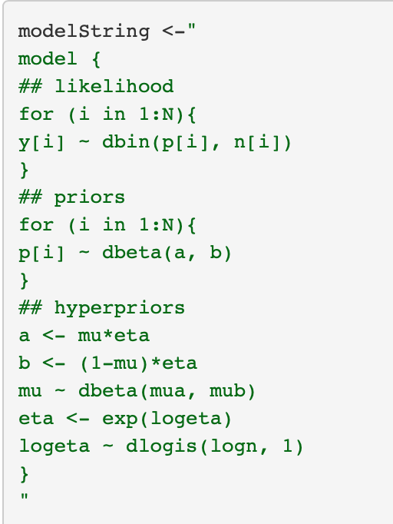
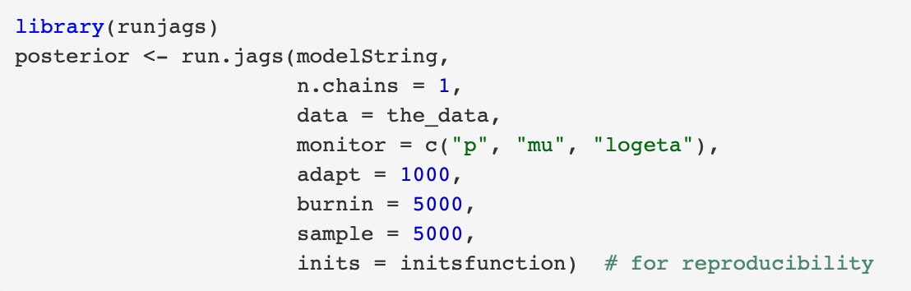
4. JAGS를 이용한 베이지안 통계분석 절차 – defining model

Slide 12
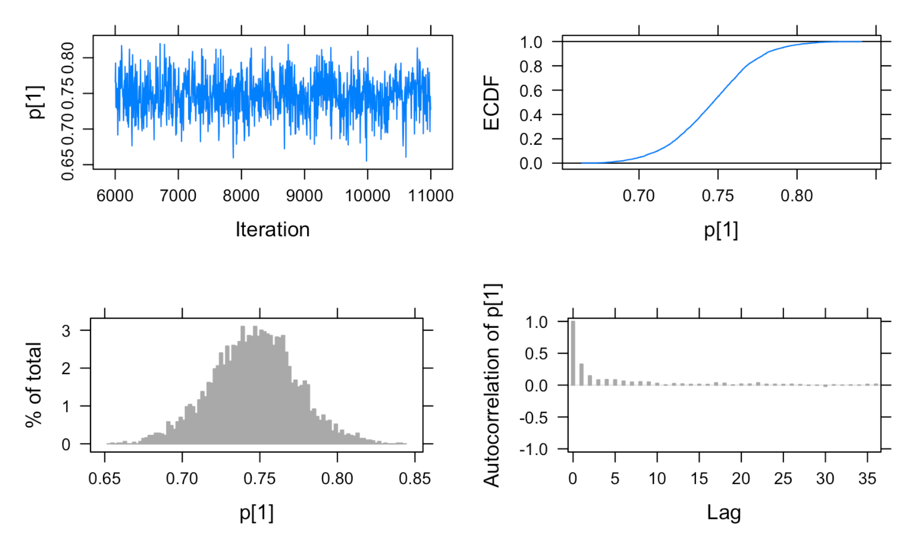
4. JAGS를 이용한 베이지안 통계분석 절차 – diagnostics

Slide 13
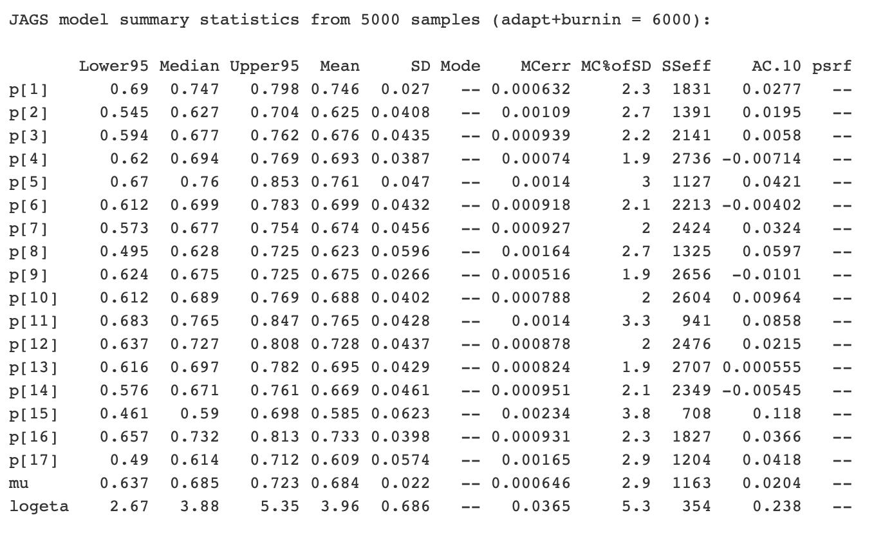
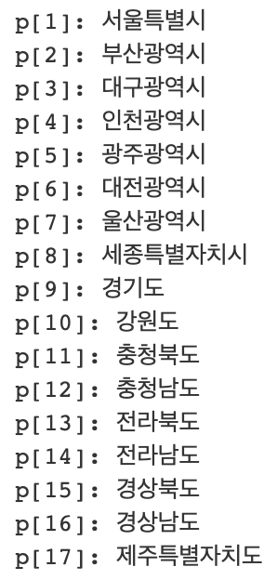
4. JAGS를 이용한 베이지안 통계분석 절차 – inference

Slide 14
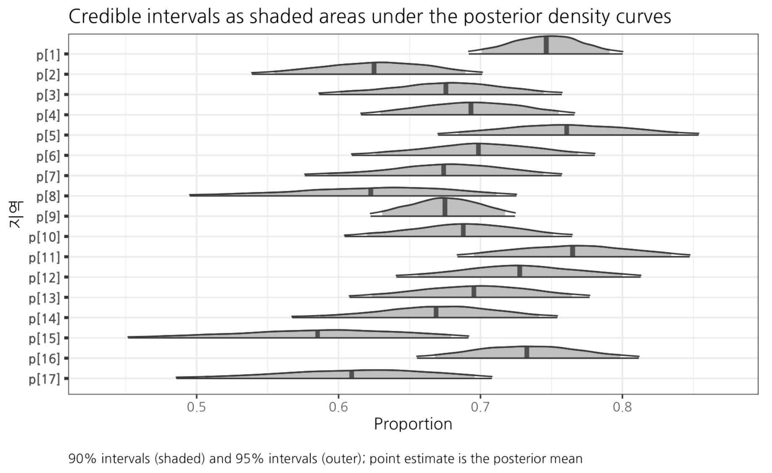
4. JAGS를 이용한 베이지안 통계분석 절차 – inference

Slide 15
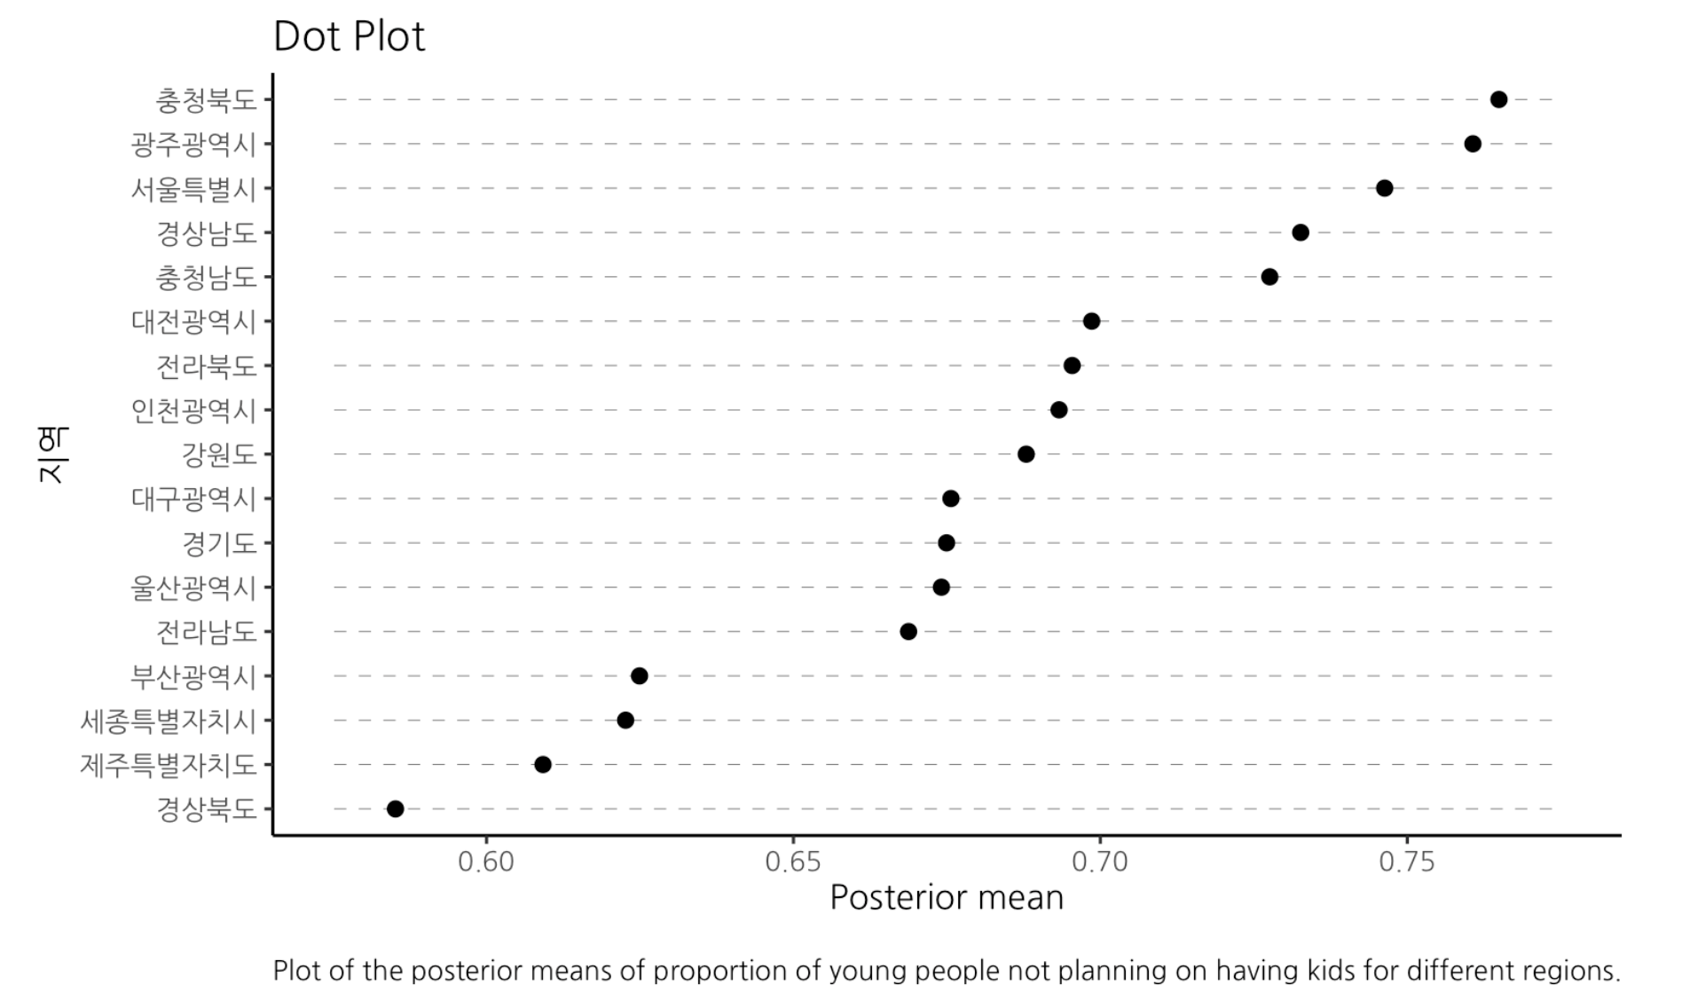
4. JAGS를 이용한 베이지안 통계분석 절차 – inference

Slide 16
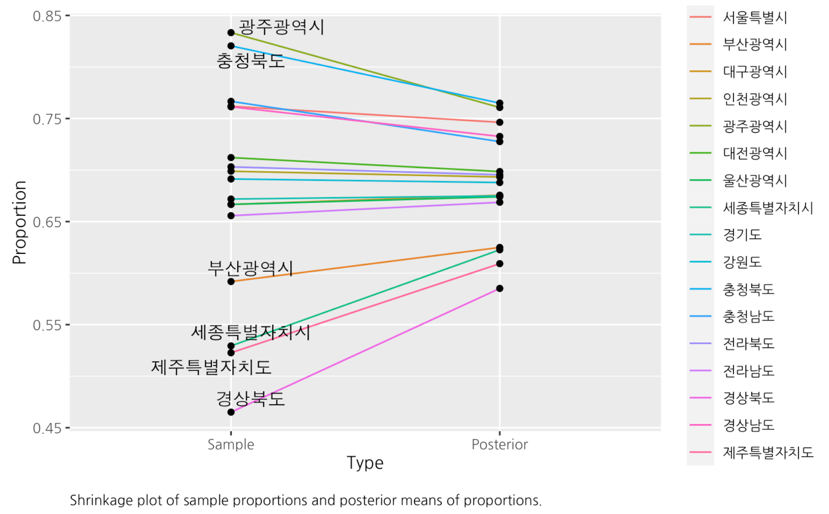
4. JAGS를 이용한 베이지안 통계분석 절차 – inference

Slide 17
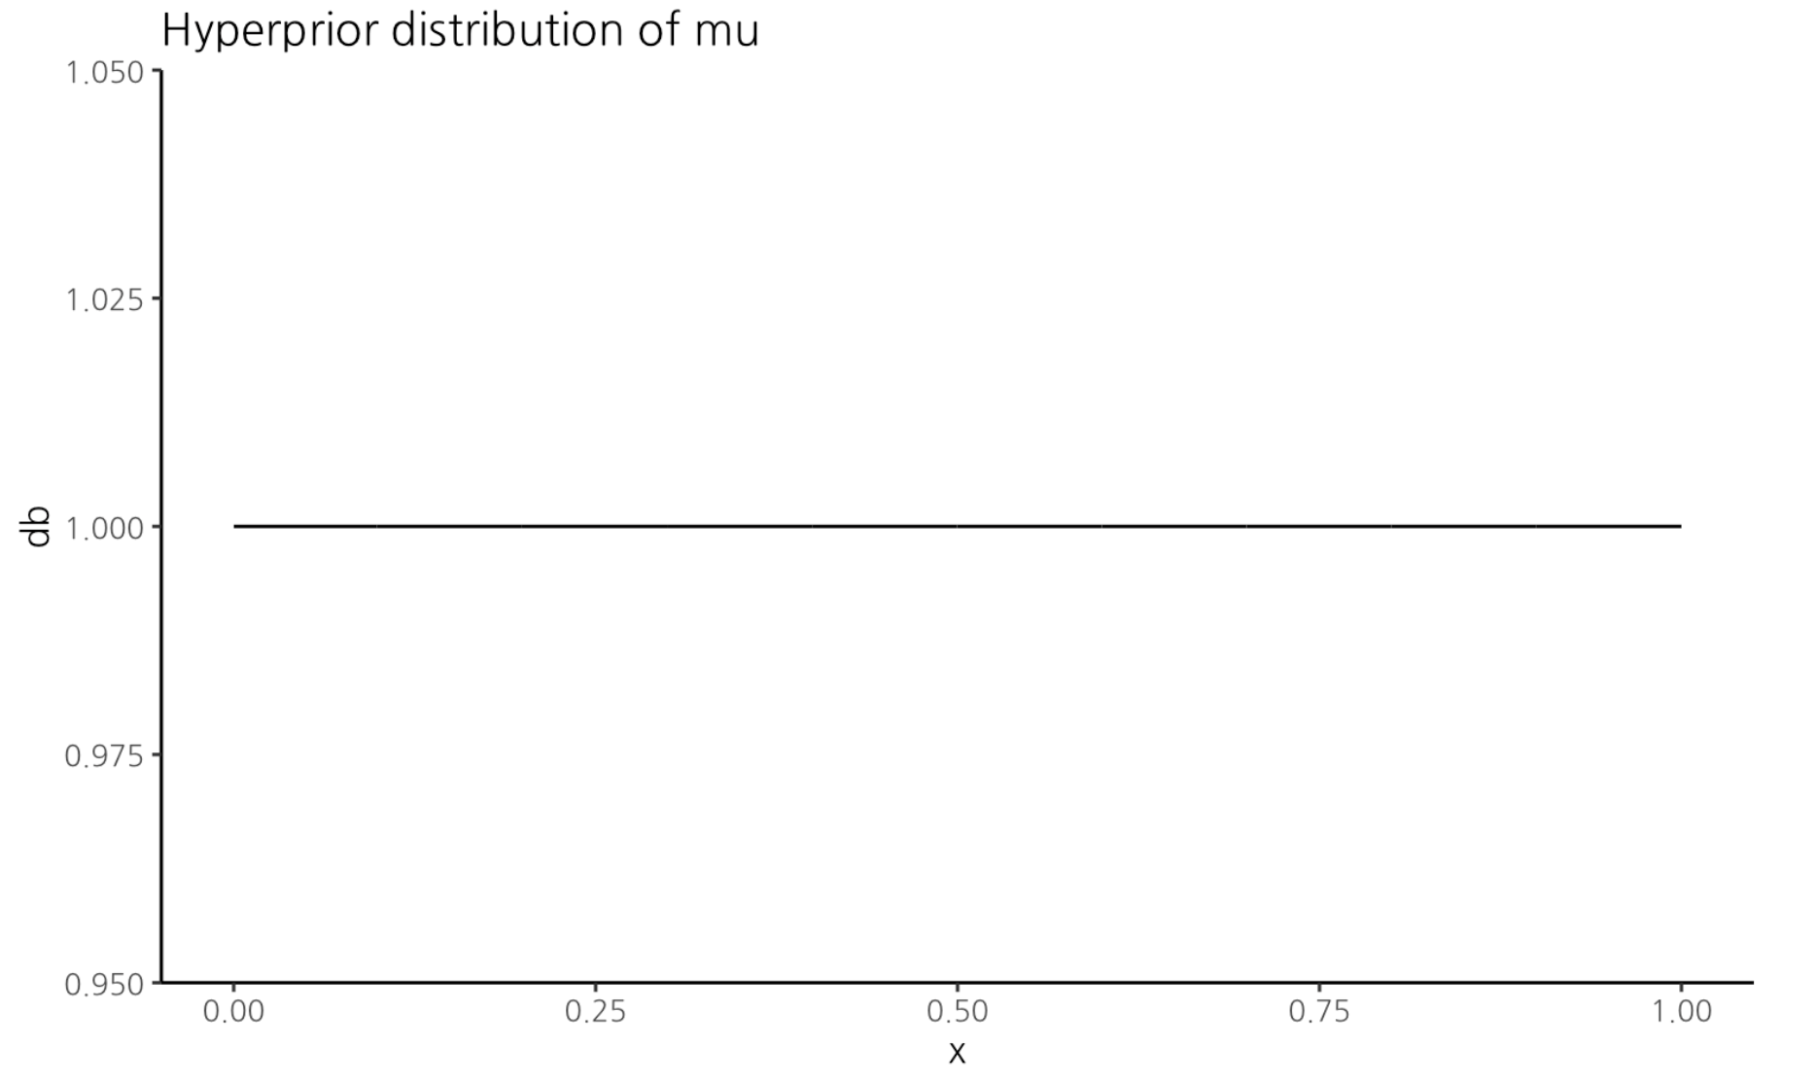
4. JAGS를 이용한 베이지안 통계분석 절차 – sensitivity analysis

Slide 18
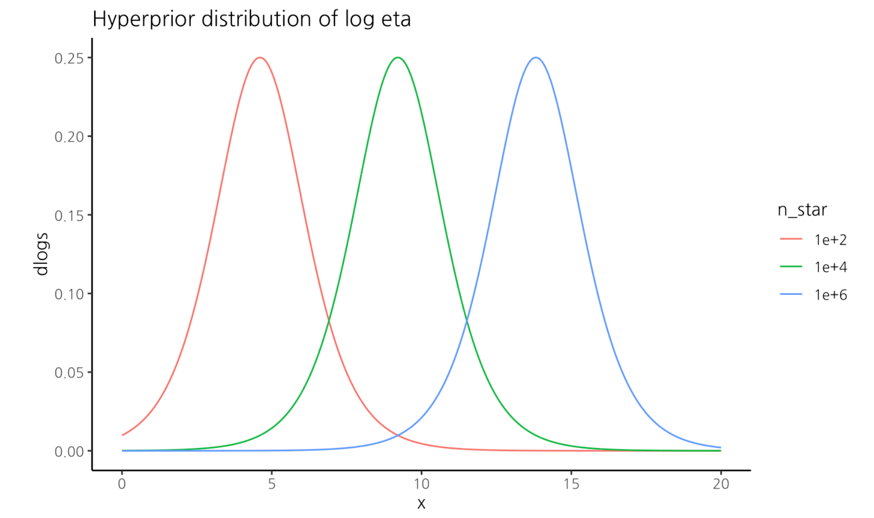
4. JAGS를 이용한 베이지안 통계분석 절차 – sensitivity analysis

Slide 19
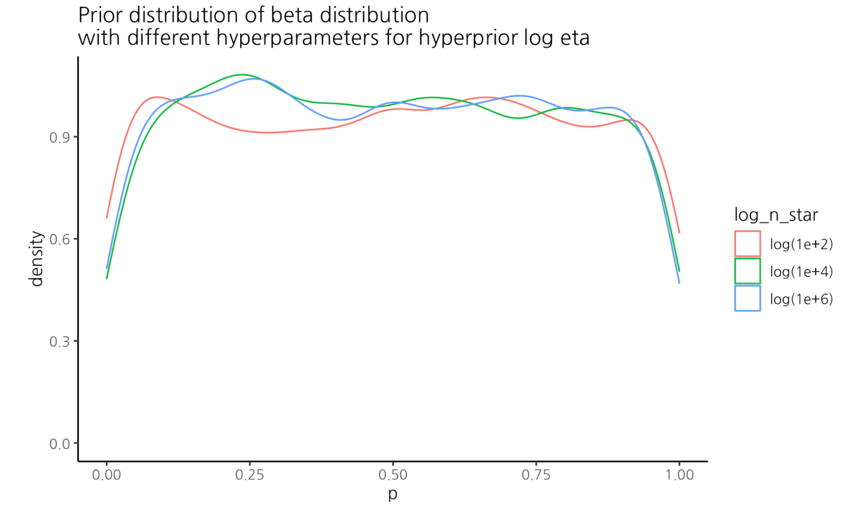
4. JAGS를 이용한 베이지안 통계분석 절차 – sensitivity analysis

Slide 20
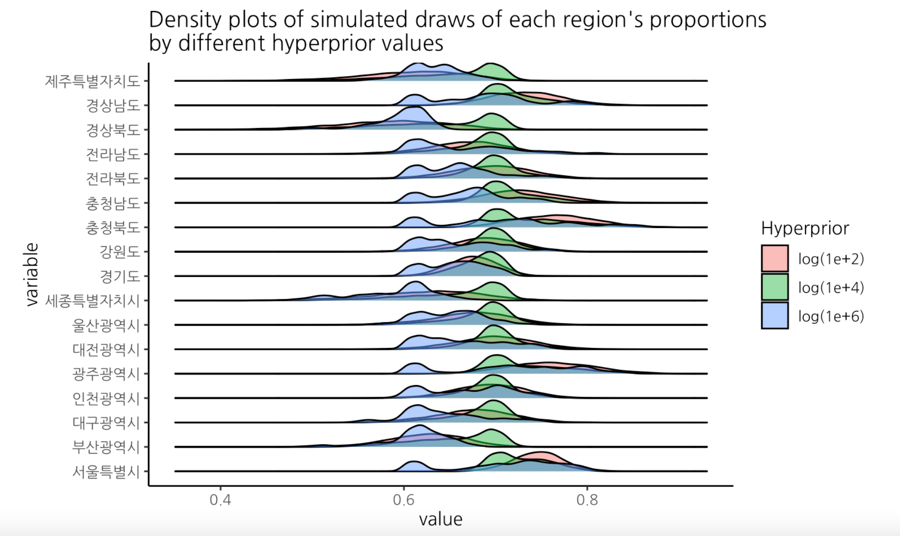
4. JAGS를 이용한 베이지안 통계분석 절차 – sensitivity analysis

Slide 21
감사합니다

